Slide 1
MACH0.V2 (Applicazioni Interattive in VDI alias MACRO) Evoluzione Ecosistema MACH0.V3 / NTWO_VM ABV: Applicazioni di BackOffice in Virtual/Hosted Machine OBJ: Office BackEnd Jobs in VDI (BackEnd) + OFA: Office FrontEnd Apps fuori VDI (FrontEnd) WFF+NtJobsPy: WebFrontEnd+BackEnd Python Versione Agosto 2024 In sostituzione con ntjobs.app.vba

Slide 2
MACH0.V3 / NTWO_VM– Ecosistema Nuove Tecnologie WinOffice Virtual Machine
Strumenti di Progettazione
Strumenti di Sviluppo
Infrastruttura di Elaborazione
* Ecosistema: Strumenti e ambiente, che caratterizzano il prodotto/servizio, dalla progettazione, allo sviluppo all’erogazione all’assistenza agli utilizzatori. Preso a prestito ed adattato dal mondo crypto e naturale

Slide 3
MACH0.V3 / NTWO_VM – Ecosistema Sviluppo, Test, Produzione
Teams (macro.vdi.sviluppatori)
Windows10.VDI.PERSISTENTE per la parte «server» con operazioni pianificate (* Batch o tramite job di comandi dell’utente)
Share condivise con gli utenti o meglio P:\JOBS di ciascuno, anche fuori VDI
OneDrive for Business tra sviluppatori macro.vdi
GetMind (https://gitmind.com/)
Linguaggi: Office.VBA (anche Excel), Python, VbScript, WindowsCmd, AutoIt3, NodeJs*
ntJobs (scritto in VBA con funzioni di mini sistema operativo integratore dei moduli applicativi e lancio delle applicazioni)
K:\ACRONIMO_MACRO, limitato alla parte «dati» di ogni singola macro
Coabitazione con le macro interattive su VDI in metodologia mach0.v2
Ambiente di test per ogni componente (macro_test) o «tool_test». TEST+PRODUZIONE
L’ambiente di test è contraddistinto dalle cartelle _Test, affiancato a quello di produzione (o system_test separato quando serve)
INDICE.TXT Descrive il contenuto della cartella quando server. Versioni le vecchie versioni dei file

Slide 4
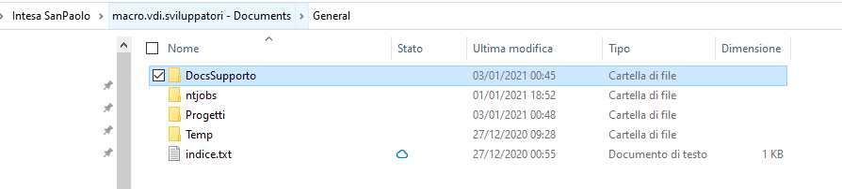
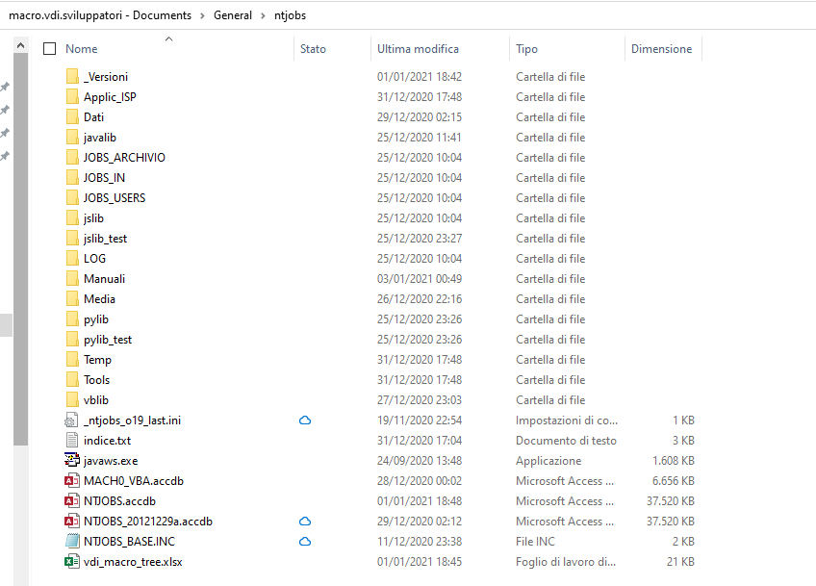

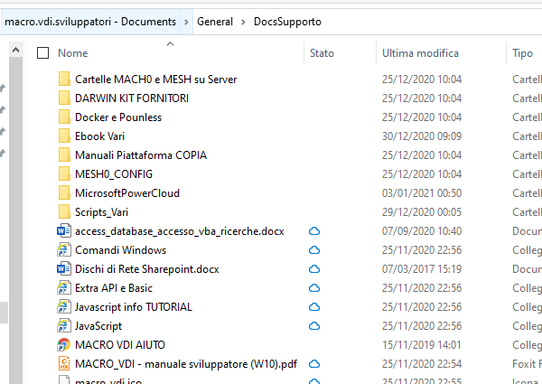
MACH0.V3 /NTWO_VM – Ecosistema Progettazione.Strumenti.Team.Cartelle

Slide 5
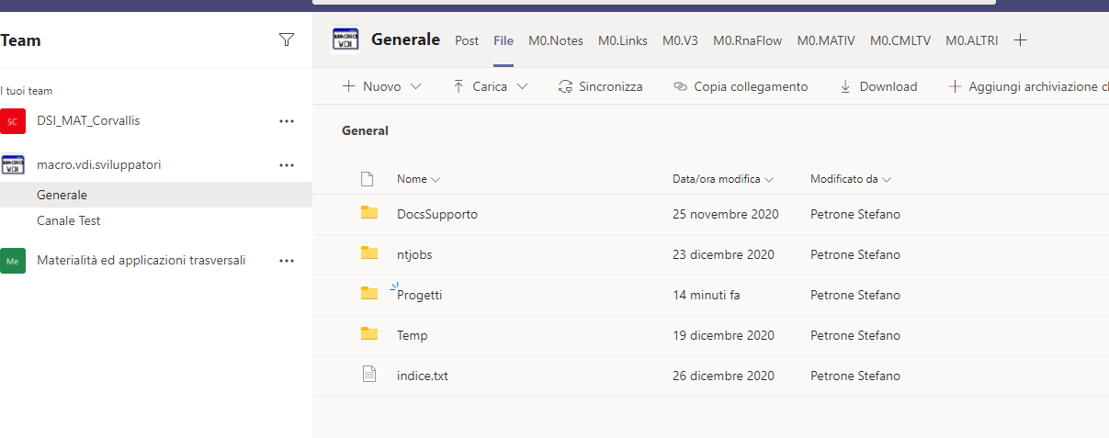
MACH0.V3 / NTWO_VM – Ecosistema Progettazione.Strumenti.Team.Web Ambiente di Sviluppo_Condivisione (simile github)
https://teams.microsoft.com – https://onedrive.live.com

Slide 6
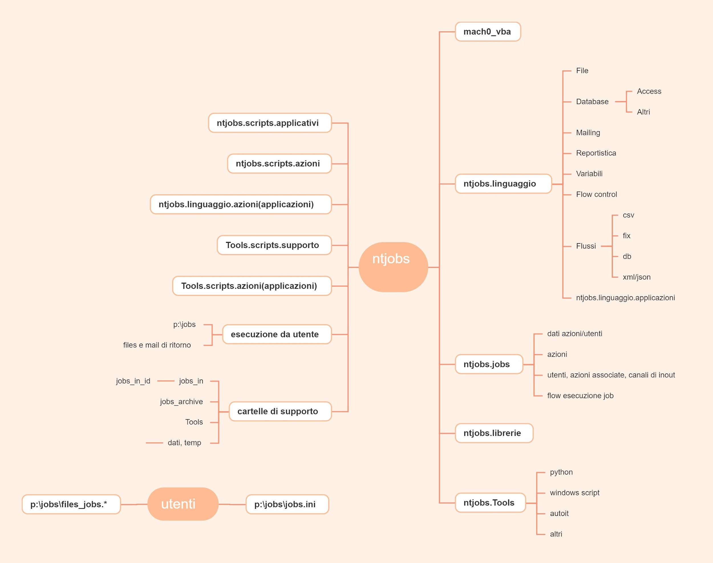
MACH0.V3 NTWO_VM Ecosistema Struttura

Slide 7



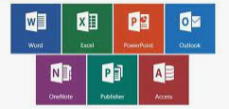




NTWO_VDI - Layer di composizione
Database Server (Facoltativo) MySql / Sqlite / SqlServer
Layer OS
Altri Linguaggi
Layer MiddleWare
Office 2016_2021 (32bit)
Cloud Drive
ntJobs / ntRobot Startup / Orchestratore
Layer NTWO_VM
NTJBOS PACCHETTO NTJOBS.ACCDB + NTJOBS_DATI.ACCDB SCRIPTS .INI/.CMD/.VBS/.PY di Admin (Include MACH0_VBA)
Librerie di Supporto
xxLib (per Linguaggio)
ntJobs+MACH0_VBA
MACH0_VBA: Per Applicazioni MACH0_V2 (Interattive)
NTJOBS + MACH0_VBA -> MACH0.V3
NTJOBS può essere usato anche per applicazioni interattive mediante esecuzione interattiva con file di script e ritorno con finestra di dialogo e/o file di ritorno.
Layer ntjobs Applicativo
Cartelle di Lavoro IN/OUT/USERS/ARCHIVIO/DB
Domini Applicativi Applic_xxx

Slide 8
NTJOBS.VBA
Infrastruttura
Layer Windows+Office verso Office Automation, VBA, Database, WebService, XML, Mailing, Altro
MACH0_VBA
NTJBOS Classi Runtime di Interfaccia Layer OS/Office
DataBase NTJOBS Users / Groups Actions JobsLog
PANEL
JOBS Remote Service multicanale
(share, webservice)
NTJBOS CORE SYSTEM
NTJBOS MINIMAL USER INTERFACE
MENU
LAUNCH FORM
NTJ LINGUAGGIO
NTJOBS CLASSI APPLICATIVE
DataBase Archivi Applicativi (Access/MariaDb/SqLite/Altro)
In/Out verso utente XLS / PDF / CSV / XML / JSON / AccessDB via Share(Cloud) o XLS.WEB Condivisi
Scripts Applicativi .INI/.CMD/.PY

Slide 9
MACH0.V3 / NTWO
Infrastruttura
Layer VDI->Windows+Office verso Office Automation, VBA, Database WebService, XML, Mailing, Altro
POOL VDI PERSISTENTI
P1: PER ELABORAZIONI DSI
P2: PER ELABORAZIONI ALTRI
Sempre attive, esecuzione mediante JOBS.INI in user utente o eschedulazione
POOL 80 VDI CONTEMPORANEE
RESETTATE GIORNALMENTE
1: Entrata VDI
2: Lancio VbaApp
DRIVE K:
Master AppVba MACH0.V2
Database AppVba
Core MACH0_BATCH
Core NTJOBS
Applicazioni MACH0.V3
Core MACH0 Interattivo
Log di Accesso MACH0.V2
Db Statistiche e Monitoraggio
P:\JOBS utenti
DRIVE P:
Copia VbaApp MACH0.V2 clonate per ogni utente
Share P:\JOBS di comunicazione con MACH0.V3/NTJOBS
Schedulazioni
Scripts Applicativi .INI/.CMD/.PY

Slide 10
MACH0_VBA < NTJOBS.VBA
MACH0_VBA (o libreria base)
Integrata in ogni applicazione MACH0_V2 e OFA (alias Office FrontEnd Apps, infrastruttura AMACH0_V3)
Principalmente scritta in VBA_ACCESS, ma non escluso possano comparire versioni scritte in altri linguaggi supportati, come VBA_EXCEL, Python, VbScript, ecc., con funzionalità limitate
Nasce per essere meno invasiva possibile, per questo contenuta in una sola classe «base» e poi altre «accessorie» ed istanziata come oggetto per non creare sovrapposizioni all’infrastruttura dove viene integrarta
Necessità di un modulo «interfaccia» che il solo scopo di configurazione e istanziamento della classe.
Non ha dati associati e deve servire solo ad alcuni scopi
Moduli accessori: MACH0_3270, MACH0_WEB, MACH0_AUTO, ecc.
E’ open per gli sviluppatori terzi
La classe MACH0_SYSTEM (e altre) vengono istanziate alla partenza dell’applicazione con M0
Le classi accessorie MACH0_3270 ed altre vengono istanziate negli oggetti M0_3270, ecc.. In base ad un flag

Slide 11
MACH0_VBA < NTJOBS.VBA
ntJobs+MACH0_VBA
Include MACH0_VBA essendo uno spinoff di NTJOBS
Non è open agli sviluppatori. E’ un’applicazione «server» che risiede in VDI e fornisce dei servizi centralizzati.
Può essere usata anche AUTONOMAMENTE dentro e fuori VDI per elaborazioni automatiche
E’ un interprete di script in un linguaggio «proprietario» molto semplice rivolto ai JOBS. Tramite questi script le componenti di NTJOBS vengono usate per vari scopi.
Nuovi componenti interne di business (classi) vengono collegati ad un comando NTJOBS del linguaggio.
I componenti di business nuovi possono utilizzare componenti presenti (classi) istanziate e killate dopo l’uso
L’unica componente sempre istanziata è MACH0_VBA (con l’istanza M0).
Ha la funzione di serializzatore e orchestratore. Riceve le richieste di elaborazione degli utenti, le serializza, esegue gli script sottostanti alle richieste o esegue applicazioni esterne di terzi.
Non è escluso che una classe di funzioni di terzi possa diventare parte di NTJOBS e richiamata tramite un nuovo comando e uno script .ini fatto allo scopo.

Slide 12

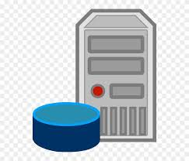

MACH0_VBA (Infrastruttura Applicazioni)
PC HOST W10
Applicazioni MACH0_V3
VDI.Persistenti (1..2)
NAS
MACH0_OFA(VBA, FORMS)
Applicazione solo FronEnd
Tecnologie: Access, Excel, Forms vari (anche WEB)
Ritorno via FILE condiviso e/o MAIL all’utente
Non ha DB collegati salvo per cache
Comunica solo tramite File Asincroni
Simile al Browser
Possibilmente usa Form generici ri-utilizzabili
Caricata direttamente da LAN (non in locale)
Integrato con Extra, IE, Chrome, Outlook
Comunica mediante jobs.ini con backend
Dati Locali solo come cache in db/file
NTJOBS(vba)
MACH0_VBA
CLASSI_SERVIZIO
Orchestratore
Utilizzo App Esterne
Applicazioni di Servizio
MACH0_SYSTEM
MACH0_INTERFACCIA
Classi/Moduli + DB Interni
Storage NTJOBS
Jobs.ini
Storage DB Appl
Storage DB Macro
Infrastruttura VDI 2 Gb Dual Core
Windows 10
Office 2019
Chrome Extra
Python 3.6
Selenium Plugin (da fare) Sconsigliato uso di Outlook in VDI
1:JOB_IDjob.ini 2:JOB_IDjob.run 3:JOB_IDjob.end
VDI.Riciclate (78)
MACRO (MACH0.V2)
MACH0_SYSTEM
MACH0_INTERFACCIA
Form/Moduli/Interni dello sviluppatore
Storage Users

Slide 13
MACH0_V3 / NTWO_VM (Convenzioni)
Applicazioni MACH0_V3
VDI.Persistenti (1..2)
NAS-NTJOBS INFRASTRUTTURA
NTJOBS(vba) – Sempre in Esecuzione
Ricezione JOBS.INI da Esterno (pool)
Orchestratore/Serializzatore/Scheduler
Esecuzione script esterni in vari linguaggi
MACH0_VBA ACCDB
NTJOBS.ACCDB
NTJOBS DATI
ACCDB
Scripts correlati NTJOBS .INI / Python / VBS / CMD Pruduzione + _Test
NTJOBS(vba) – Sessioni aggiuntive
Linguaggio NTJOBS che richiama i servizi interni
Servizi interni in forma di classi
Librerie funzioni interne
Servizi di altri in foma di classi collegati a comandi
Script NTJOBS (altre sessioni)
Tools -> Snapshot Python/NodeJs/AutoIt Interprete+Librerie
Applic_ Servizi di supporto Ex Acronimi
LOG VERSIONI MANUALI INDICE MEDIA TEMP
DB.interno (non certo) come db.portable Se si riesce ad espandere l’HD della VDI
DB.Applicativi (estesi oltre 2gb con link)

Slide 14
Esempio Applicazione ntJobs.vba: FrontEnd+Backend
PC Utenti (fuori VDI)
MACH0.V3-NTJOBS VDI.Persistente 24x7
Front End Excel
Data Entry
Consultazione Output
Front End PDF / Word / Altro
Consultazione
NTJOBS Layer 1 (Access) Serializzatore – Orchestratore - Esecutore
Windows 10+Office
NTJOBS Layer 2 (Access ed Altri Linguaggi) Esecuzione Script Serializzati
OFA Access o Altri Linguaggi
Pulsantiera per Invio Script verso NTJOBS.Remoto
Apertura File Locali/Remoti in Consultazione o Data Entry
FrontEnd XAML+PowerShell
Storage MACH0.V3 / MACH0.V2 NAS
Windows 10+Office
Notes:
14

Slide 15
MACH0.V3 – Ecosistema SqlServer, Mailing, ApplicazioniWeb Aziendali
SqlServer
Causa problemi burocratici è escluso il collegamento con SqlServer. La parte SQL viene gestita da Access o da SqlServer «totalmente» portable all’interno della VDI. Eventualmente espandendo le capacità del DB mediante tabelle collegate e mediante elaborazione fatte dalla VDI.PERSISTENTE in modalità BATCH. La struttura «Asincrona» di MACH0.V3 si presta a questa scelta
Mailing con Outlook dentro VDI e fuori VDI
Causa problemi di interoperabilità nelle VDI di Outlook è «deprecato» (finché funziona va bene) l’uso di Outlook all’interno delle VDI, ma solo fuori dalle VDI. Applicazioni che devono attuare molto mailing, generanno dei file di «elaborazione» (csv con i campi e puntamento a file degli allegati) che verranno eseguite da una applicazione OFA fuori VDI. L’uso di altri mailing (CDO, SENDMAIL) va gestito con attenzione alla sicurezza delle password e limiti dei sistemi di mailing.
Applicazioni WEB (ASP, C#, WebService)
Ne è escluso l’uso per costi burocratici eccessivi e problematiche di gestione con sicurezza

Slide 16
MACH0.V3 / NTWO_VM – Ecosistema Infrastruttura di Erogazione
Disco P: per ogni utente con P:\JOBS predefinita
In NTWO le applicazioni + dati sono nel dominio APPLIC_XXX
Disco K:\ACRONIMO\MACRO Per macro MACH0.V3 e MACH0.V2
Per MACH0.V2 P:\acronimo\macro contiene copia applicazione e K: Master+Dati
Per MACH0.V3 P:\JOBS viene usato come interscambio e K:\ACRONIMO\MACRO contiene solo i database e dati associati
Mach0.V2: Sessione interattiva in VDI con macro registrate all’utente
Mach0.V3: Viene solo fornito un link da salvare sul desktop dove inviare/ricevere i files di comunicazione con ntjobs
VDI.MACRO.AIUTO: Sito di supporto per l’utente (non più per sviluppatori).
H4U: Incident Macro VDI (e poi JOBS VDI)
Mail: macro.vdi@intesasanpaolo.com, vdi.jobs@intesasanpaolo.com
Manuale Utente (che comprende mach0.v2 e mach0.v3)
Manuale Sviluppatore (che comprende mach0.v2 e mach0.v3)

Slide 17
Architettura OFA e NTJOBS con vari OBJ
WebService (REST/SOAP)
Call Interna
RPC File Polling
File Dati/DB
Processi esterni
OFA: Oggetti Interni Librerie/Classi/Form/Report 1: CheckInit
2: Utilizzo servizi M0
3: Utilizzo Funzioni Interfaccia
4: Richiamo JOBS
Libreria MACH0_INTERFACCIA Configurazioni Checkinit
Chiamata Diretta MACH0_SYSTEM (ex MACH0_V1)
NTJOBS
Sessione di Coordinamento ntjobs_dati.accdb – scripts di exec scripts di supporto
OBJ: NTJOBS sessioni elaborative su schedulazione o richiesta JOBS.INI
Tools di supporto in altri linguaggi
Istanza M0
Classe
MACH0_SYSTEM
OBJ: Applicazione di altri richiamate tramite POOLING (protocollo)
Altre Instanze M0_xxxx associate a Classi di supporto
File e dati IN LOCALE usati solo a fini di CACHE
WEB SERVICE DOVE DISPONIBILI
Database e Files su NAS con accesso non condiviso Condivisione «asincrona» tramite OBJ
WEB SERVICE DOVE DISPONIBILI

Slide 18
MACH0. V3 – Interfaccia utente
MACH0_VBA non si occupa di interfaccia utente (troppo complesso)
Da NTJOBS: Solo attraverso FORM STANDARD, programmati tramite lista di parametri
Da NTJOBS.ntPanel: Pannello MENU
Da NTJOBS.ntMenu: Pannello per selezione in/out file, opzioni on/off, per comandi multipli
Da NTJOBS.ntForm: Solo dopo conclusione ntPanel e ntForm (se funzionano). Da usare per questionari o navigazione in tabella con chiave di ricerca del record o creazione di uno nuovo (al posto di file Excel)
Da NTJOBS. Ritorno tramite Valore(Panel) o EXIT o tramite lista di Valori + Lista di Macro_azioni + FileIn/Out , attivati tramite conferma o EXIT
Può essere anche un file Excel a cui accede il sistema tramite attivazione di processo.
La stessa logica di oggetti e interfaccia può essere applicata anche a motore di altri linguaggi (PowerShell->XAML, Python->Qt, ecc.)

Slide 19
MACH0.V2_V3 – Processi Piattaforma
Distribuzione Applicazioni MACH0.V2 centralizzata agli utenti registrati (K:\ACRONIMO\MACH0_ACR.XLS)
Analisi utenti da togliere dalla piattaforma (dimissioni o spostamento utenti)
Analisi Statistica Accessi alle VDI, alle Applicazioni (MACRO e JOBS), utenti registrati, attivi, analisi spazio users/nas
Aggiornamento spazi a disposizione (applicazioni e users)
Monitoraggio Stato DB (Dimensione, Corruzione) delle applicazioni
Verifica richieste utenti su P:\JOBS (ed altri), polling

Slide 20
MACH0.V3 Confronto e Integrazione con Microsoft Cloud Power Apps
PowerApps
PowerBi PowerApps PowerAutomate
Utenti
Browser
Microsot Azure Cloud * Database FileServer * Database Server * Api
Cloud Files
Applicazioni
Scripts - Python - VbScript - PowerShell - Altro
NTJOBS
Scripts Logica Applicazione
Utenti
VDI -> Office -> ntJobs
* Database su VDI * FileServer Collegati * File di dati vari
Applicazioni
Cloud Files
Mailing API(Solo OFA)
Utenti
OFA
Scripts Moduli Applicativi - VBA - Python - VbScript - PowerShell - AutoIt-Altro

Slide 21
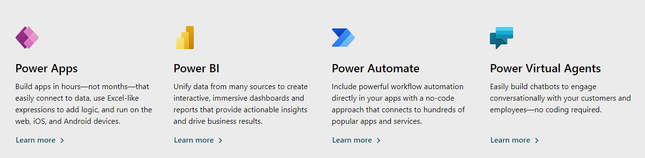
MACH0.V3 Confronto e Integrazione con Microsoft Cloud Power Apps – Con prudenza per licenze
Ntjobs:
Jobs Dati
Jobs File
Jobs Web
Ntjobs:
* Comandi Report
Ntjobs:
* Comandi Schedulazione Jobs

Slide 22
MACH0.V3 – ntMail
Componente di ntjobs per invio Mail tramite file in modalità batch e flusso CSV o tabella Access. Le informazioni arrivano in una cartella e indicizzate da un file .ini (formato MJB), cioè il file .INI deve contenere la lista dei file che compongono il pacchetto d’invio. Il file .INI contiene anche i parametri di configurazione per l’invio, oltre che le informazioni di riconoscimento di chi spedisce il pacchetto di mailing
Il pacchetto d’invio è composto dal file .CSV secondo un tracciato standard (ntJobs.ntMail) che contiene le informazioni per l’invio, tutti gli allegati correlati alle mail.
ntMail permette di inviare (o preparare) le mail tramite vari canali.
1: SendMail esterno, 2: VBA: Microsoft CDO/SMTP, 3:Outlook(ma preferibilmente non spedizione, ma preparazione file .MSG per l’invio), 4: WebService, 5: Gmail
Sequenza d’uso. 1: Preparare il file CSV con le informazioni d’invio. 2: Preparare file JOBS.INI per l’invio, 3: Copiare i file nella share JOBS dell’utente. 4: Aspettare una mail di ritorno con fine elaborazione. 5: Raccogliere il file di log se interessa o i file .MSG (se scelto canale OUTLOOK) nella cartella JOBS. Versione Python ha un file come parametro

Slide 23
MACH0.V2 (MACRO in VDI) MACH0.V3 (JOBS in VDI) – Ecosistema Fine

